Slide 1
Углубленный курс Java (ВШЭ)
Java Core (особенности ЯП)
Лекция 2
Науменко Тарас, г. Пермь, 2018 г.

Slide 2
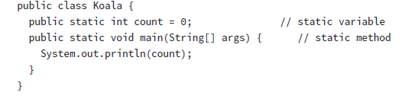
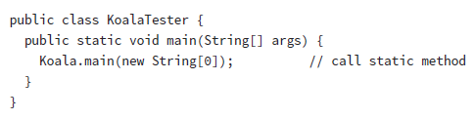
Статические члены класса
Основания использования:
Использование в утилитарных методах,
не требующих создания объекта
2. Предоставление общих значений для всех
объектов этого класса
$ javac Koala.java
$ java Koala

Slide 3

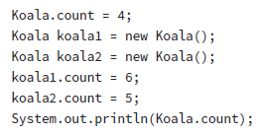
Статические члены класса
Основания использования:
Использование в утилитарных методах,
не требующих создания объекта
2. Предоставление общих значений для всех
объектов этого класса
Что будет напечатано?

Slide 4
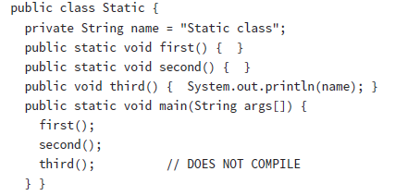
Статические члены класса
Ограничения:
Нельзя обратиться к динамическому контексту из
статического
Почему?

Slide 5
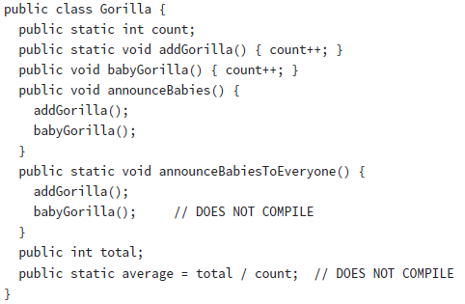
Статические члены класса
Ограничения:
Нельзя обратиться к динамическому контексту из
статического

Slide 6
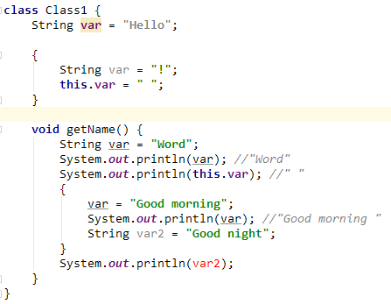
Виды переменных
Переменные класса (статические поля/свойства)
Переменные объекта (инстанс поля/свойства)
Локальные переменные (локальных областей видимости)

Slide 7
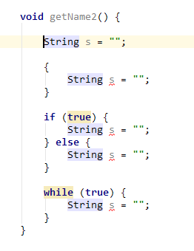
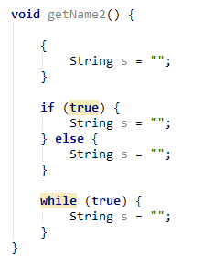
Виды переменных. Локальная область видимости
Область видимости локальных переменных ограничена {}

Slide 8
Виды переменных. Локальная область видимости
Область видимости локальных переменных ограничена {}

Slide 9
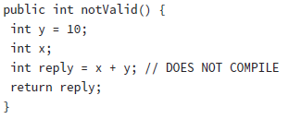
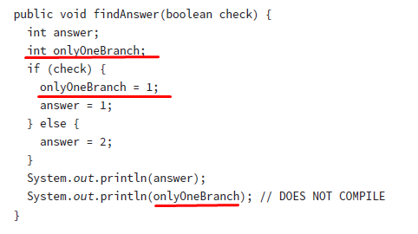
Локальные переменные
Область видимости локальных переменных ограничена {}
Не имеют начально значения
Требуют инициализацию перед использованием

Slide 10

Локальные переменные
Область видимости локальных переменных ограничена {}
Не имеют начально значения
Требуют инициализацию перед использованием
В чем разница?

Slide 11
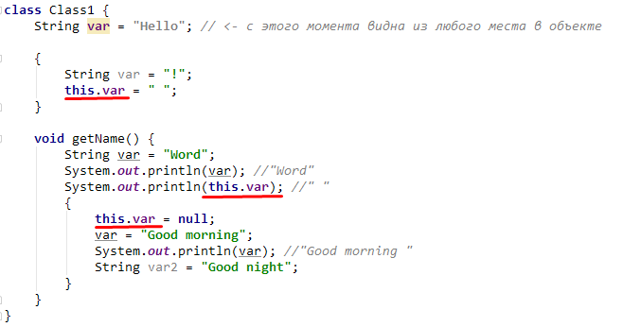
Переменные объекта
Область видимости переменных объекта – от декларации до GC
Имеют начально значения (false, 0, 0.0, ‘0’ и null)
Не требуют инициализацию перед использованием

Slide 12
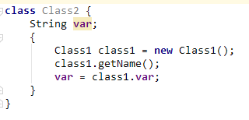
Переменные объекта
Область видимости переменных объекта – от декларации до GC
Имеют начально значения (false, 0, 0.0, ‘0’ и null)
Не требуют инициализацию перед использованием

Slide 13
Переменные класса – статические поля
Область видимости – на протяжении работы программы
Имеют начально значения (false, 0, 0.0, ‘0’ и null)
Не требуют инициализацию перед использованием
Чем это опасно?

Slide 14



Исключения
Исключение – событие, когда некоторый код не знает что делать и сообщает
об этом другому коду внутри программы, или JVM.
Потеря соединения с источником данных (DB, FS, HTTP)
Попытка обратиться к несуществующим данным (выход за границу массива,NPE)
Попытка обработать неподдерживаемые данные (некорректный xml/json)

Slide 15
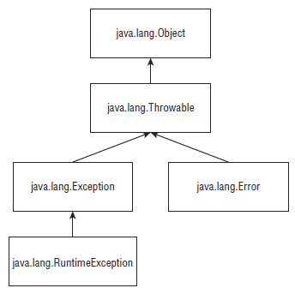
Исключения. Виды
Исключение – событие, когда некоторый код не знает что делать и сообщает
об этом другому коду внутри программы, или JVM.
Проверяемые исключения
Ошибки
Непроверяемые исключения

Slide 16
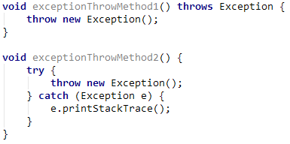
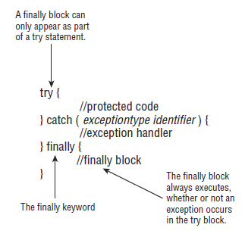
Исключения. Проверяемые исключения
Проверяемые исключения – управляемые или декларируемые

Slide 17
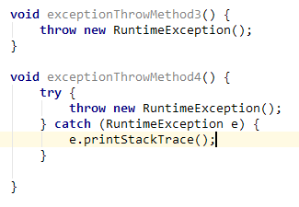
Исключения. Непроверяемые исключения

Slide 18
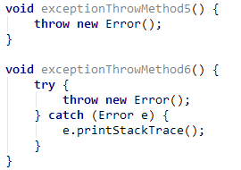
Исключения. Ошибки
ExceptionInInitializerError
StackOverflowError
NoClassDefFoundError

Slide 19
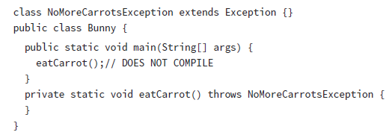

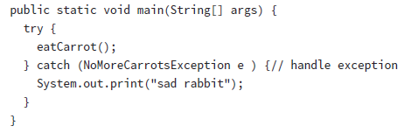
Исключения. Вызов метода с исключением

Slide 20

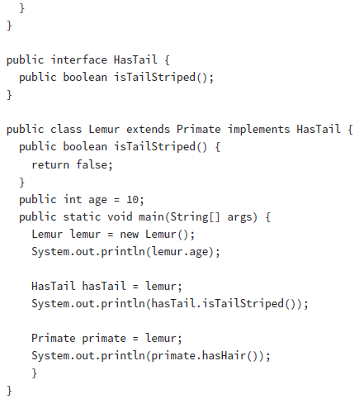
Полиморфизм в Java
Свойство объекта принимать множество форм

Slide 21

Полиморфизм в Java
Свойство объекта принимать множество форм

Slide 22

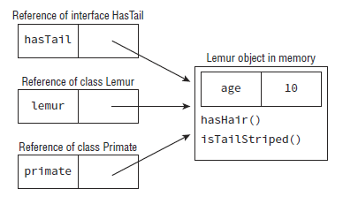
Полиморфизм в Java
Свойство объекта принимать множество форм
Тип объекта определяется его свойствами,
присутствующими в памяти
Тип ссылки на объект определяет доступность
свойств объекта

Slide 23
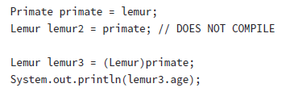
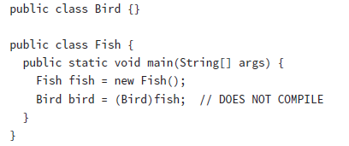
Приведение типов в Java
1. Приведение типа объекта к типу суперкласса
не требует декларирования
2. Приведение типа суперкласса к типу субкласса
требует декларирования
3. Компилятор не разрешает приведение несвязанных
наследованием типов
4. Даже если компилятор позволил приведение,
возможна ошибка выполнения, ввиду неактуального типа
приводимого объекта
1
2
3

Slide 24
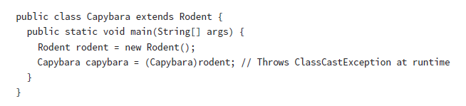
Приведение типов в Java
1. Приведение типа объекта к типу суперкласса
не требует декларирования
2. Приведение типа суперкласса к типу субкласса
требует декларирования
3. Компилятор не разрешает приведение несвязанных
наследованием типов
4. Даже если компилятор позволил приведение,
возможна ошибка выполнения, ввиду неактуального типа
приводимого объекта
4

Slide 25
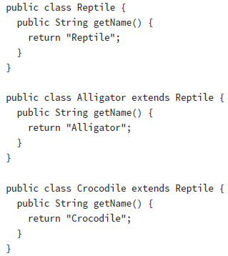

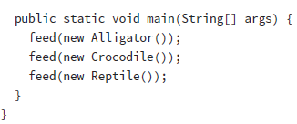
Применение полиморфизма. Полиморфные параметры
Как можно улучшить этот код?

Slide 26
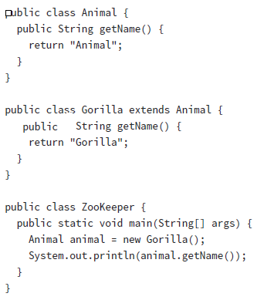
Полиморфизм и переопределение метода
Что напечатает?

Slide 27
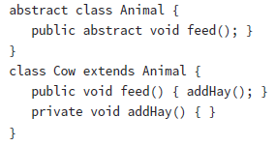

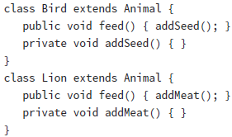
Полиморфизм. Виртуальные методы
Какая реализация будет вызвана?

Slide 28
Полиморфизм. Виртуальные методы.
Какая реализация будет вызвана?
Считается, что на момент компиляции не известно.
Иначе, если бы не было виртуального вызова,
Java посчитала бы, что метод feed() принадлежит только классу Animal.
Таким образом, определение конкретной реализации метода
происходит в момент выполнения программы (runtime)

Slide 29
Полиморфизм. Виртуальные методы
все методы, которые
не final
не static
не private
рассматриваются Java как виртуальные т.к. могут быть переписаны (override)

Slide 30
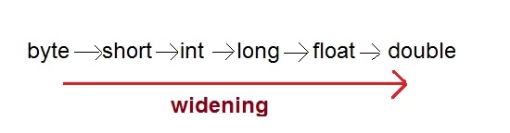
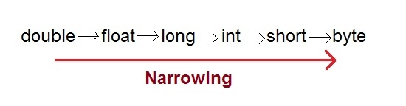
Сравнение переменных. Сравнение примитивов
5 == 5 //true
5 == 5.00 //?

Slide 31
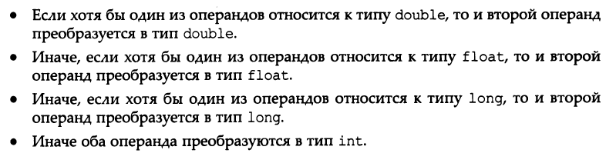
Сравнение переменных. Сравнение примитивов
5 == 5 //true
5 == 5.00 //true

Slide 32

Сравнение переменных. Сравнение примитивов

Slide 33
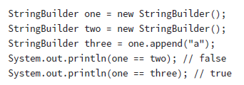



Сравнение переменных. Сравнение объектов

Slide 34
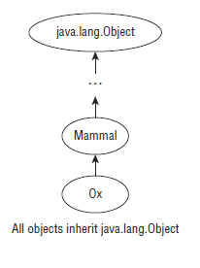

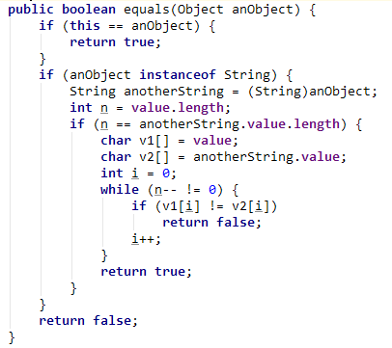

Сравнение переменных. Сравнение объектов

Slide 35
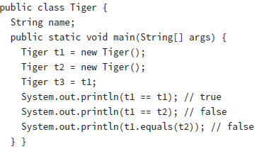
Сравнение переменных. Сравнение объектов

Slide 36

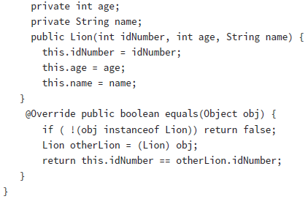
Сравнение переменных. equals() и hashCode()

Slide 37
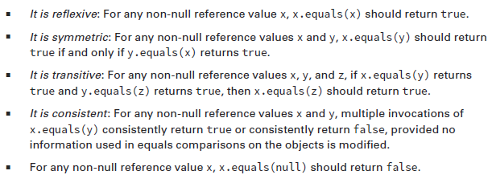
Сравнение переменных. equals() и hashCode()

Slide 38
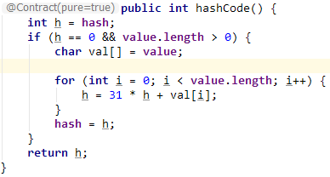
Сравнение переменных. equals() и hashCode()
hashCode() – метод, возвращающий уникальный (в идеале) номер,
по которому JVM будет искать в области памяти объект

Slide 39
Сравнение переменных. equals() и hashCode()
hashCode() – метод, возвращающий уникальный (в идеале) номер,
по которому JVM будет искать в области памяти объект
На протяжении работы программы, значение hashCode не должно меняться
Если объекты эквивалентины – их hashCode равны
Если объекты не эквивалентины – их не hashCode равны

Slide 40
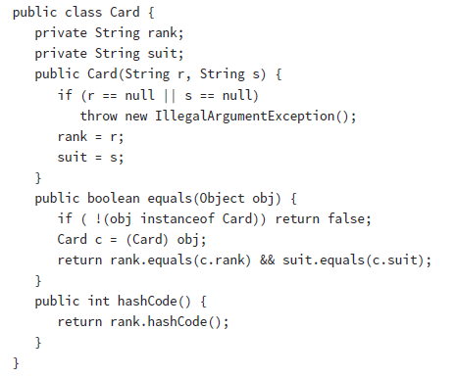
Сравнение переменных. equals() и hashCode()

